Slide 1
Эмуляция и измерение
потерь пакетов в глобальных сетях
Абд эль хай мохамад
РУДН, Москва, Российская Федерация

Slide 2
Введение
Основной целью работы является получение навыков проведения интер- активных экспериментов в среде Mininet по исследованию параметров сети, связанных с потерей, дублированием, изменением порядка и повреждением пакетов при передаче данных. Эти параметры влияют на производительность протоколов и сетей.

Slide 3
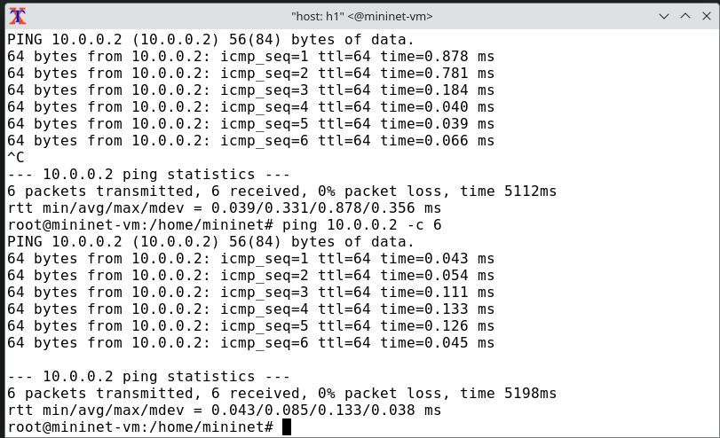
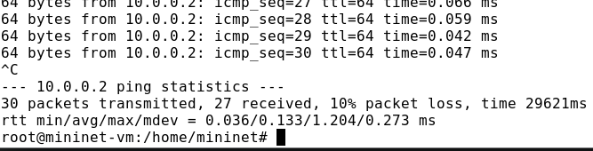
Выполнение задачи

Slide 4
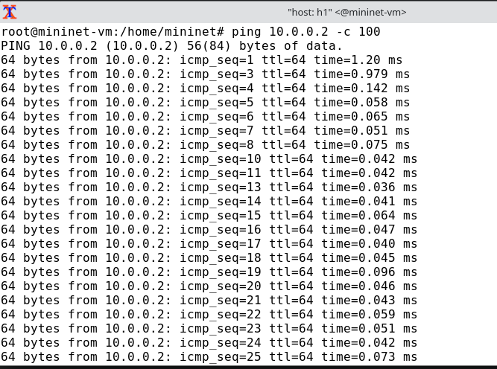
Выполнение задачи

Slide 5
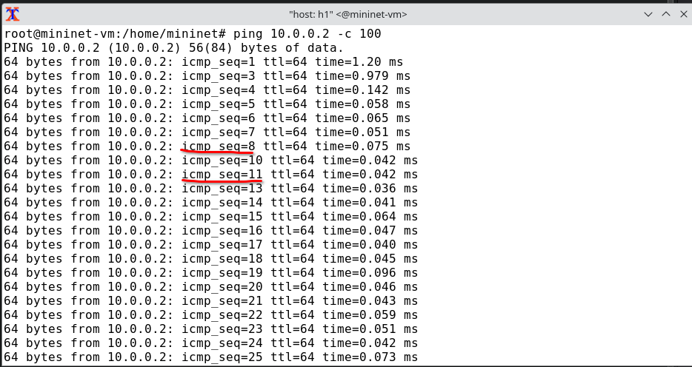
Выполнение задачи

Slide 6
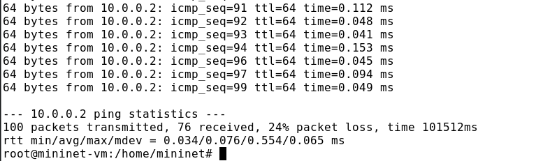
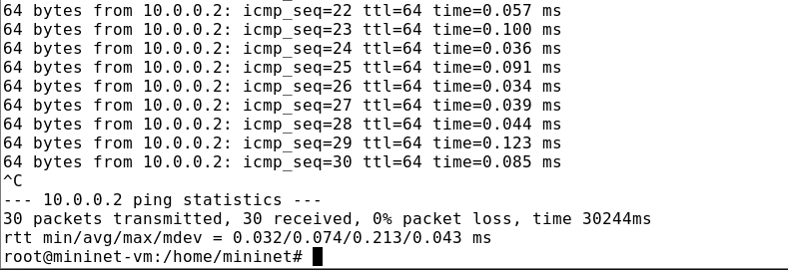
Выполнение задачи

Slide 7
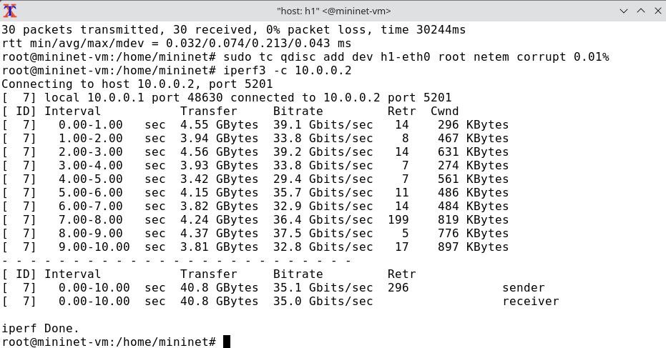
Выполнение задачи

Slide 8
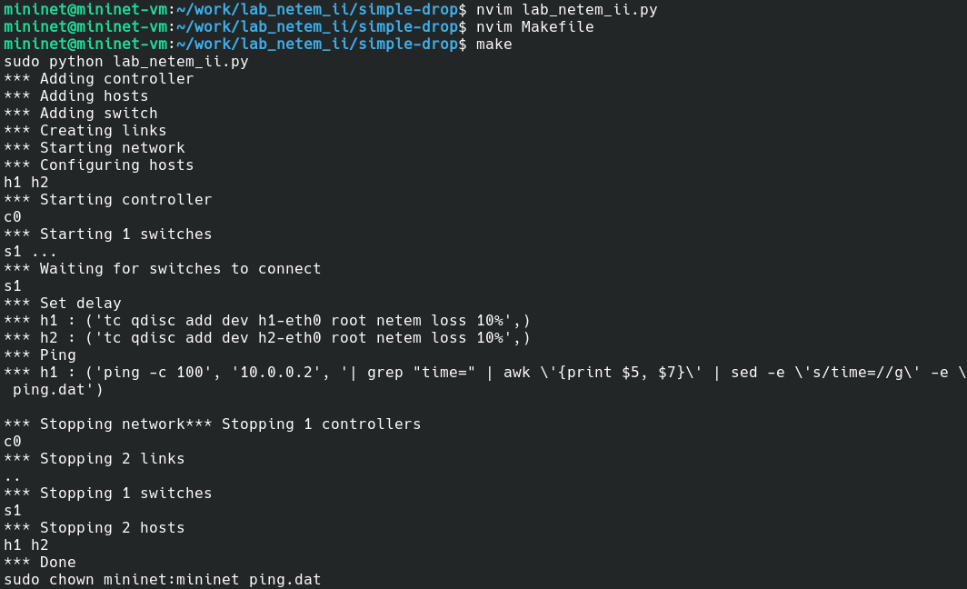
Выполнение задачи

Slide 9
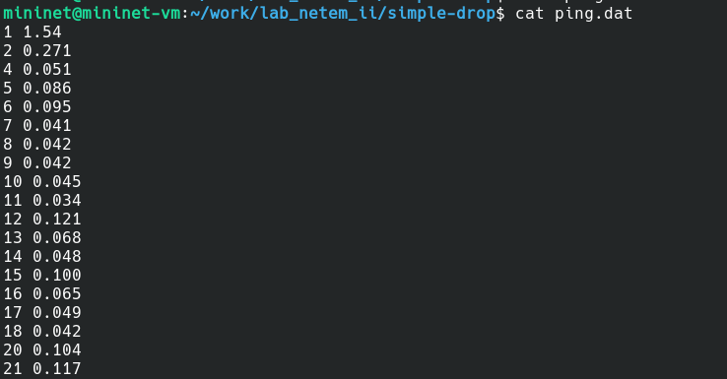
Выполнение задачи

Slide 10
Спасибо За Внимание

